Slide 1



Slide 2


心肺复苏后患者的救治之路

Slide 3

● 病例简介
摘要
1.独特性：目前病原学基因检测流行及普及、根据肺泡灌洗液mNGS检查结果需要判断主要致病菌、去伪存真
2.背景：外院肺泡灌洗液mNGS检出结核分枝杆菌可疑肺结核感染，胃镜全麻术中突发呼吸心跳骤停，猝死原因不详

Slide 4
● 患者基础信息
1.人口学信息：30岁青年男性患者，自由职业
2.主诉：咳嗽、咳痰1月余，腹部不适1周，1月余前受凉后出现咳嗽、咳痰，当地县医院给予口服药物治疗（具体不详），咳嗽有所好转，1周前再次出现咳嗽，伴腹部不适、干呕，4天前前往当地县人民院门诊行全麻胃镜检查，术中出现心跳呼吸骤停，紧急抢救后患者恢复自主心律（具体不详），昏迷未醒，专家会诊后ECMO辅助下转至郑州某医院重症医学科，给予头孢哌酮舒巴坦抗感染等治疗后，于1天前撤除ECMO辅助，继续呼吸机辅助通气、抗感染等治疗，肺泡灌洗液病原学提示结核分枝杆菌、产气克雷伯菌、缓症链球菌群、人冠状病毒、单纯疱疹病毒，考虑肺结核，为进一步治疗至我院
3.既往史：平素体质一般，既往睡眠有“打鼾”情况，否认“高血压、糖尿病”等病史。

Slide 5
● 入院后检查
1.体格检查：
T 36.5℃ P81次/分 R15次/分 BP159/89mmHg（硝普钠 ）H 170cm W 80kg
气管插管呼吸机辅助呼吸（模式P-A/C，PC 14cmH2O，PEEP 10cmH2O，RR 15次/分，FiO2 60%）
药物镇静镇痛状态，被动体位，查体不配合，听诊双肺呼吸音粗，可闻及湿啰音
2.辅助检查：
头胸部CT检查

Slide 6
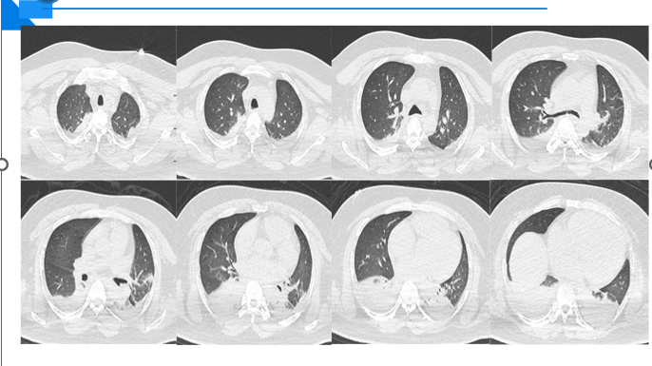
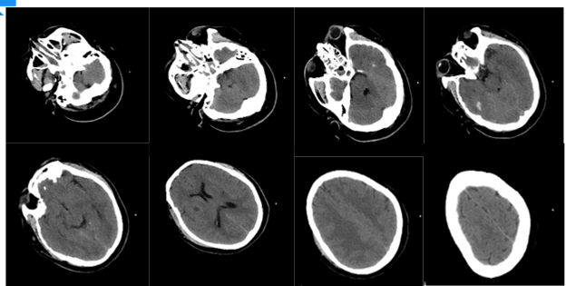
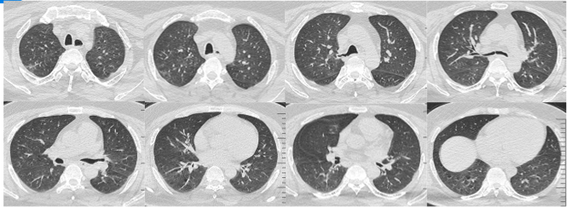
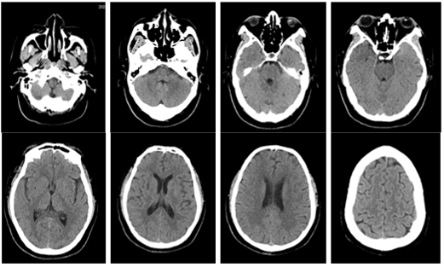
● 入院后检查
3.影像学检查：

Slide 7
● 诊断评估
诊断评估
1.初步诊断：1.重症肺炎 呼吸衰竭
2.继发性肺结核？
3.呼吸心跳骤停
4.心脏停搏复苏成功
5.缺血缺氧性脑病后遗症
6.多脏器功能衰竭
2.诊断依据：肺泡灌洗液NGS（2025.02.26，郑州某医院）：结核分枝杆菌复合群 序列数317，产气克雷伯菌 序列数233，缓症链球菌 序列数1041，人冠状病毒HKU1 序列数1769，单纯疱疹病毒 序列数170。
心脏彩超（2025.02.26，郑州某医院）：1.左心大； 2.左室壁运动弥漫性减低及欠协调；3.左室功能减低（收缩+舒张、EF 40%）；4.心包少量积液。
3.鉴别诊断：继发性肺结核：PPD实验、TS-POT阴性，肺泡灌洗液Xpert、肺泡灌洗液结核集菌涂片 阴性。

Slide 8
● 治疗过程
1.药物（外院给予“头孢哌酮舒巴坦3.0g Q8h ivgtt”抗感染治疗三天，入院后反复发热，入院后再次完善气管镜肺泡灌洗液病原学检查，暂给予“亚胺培南西司他丁2.0g Q8h ivgtt”抗感染。）
2.手术（2025.02.24日至2025年02月27日行ECMO辅助循环）

Slide 9
● 治疗过程
3.微生物/病理结果（呼吸道病原菌核酸六联检：肺炎克雷伯杆菌核酸检测阳性；
肺泡灌洗液普培及革兰氏染色：多耐药肺炎克雷伯杆菌（粘菌素及依拉环素敏感，余耐药）
血培养及导管尖端培养：阴性。）
4.方案调整（入院后第3天因突发高热，查体ECMO置管处脓性分泌物，不排除皮肤软组织感染可能，给予加用“利奈唑胺0.6g Q12h ivgtt”抗感染，待肺泡灌洗液普培及药敏结果回示给予调整抗感染方案为“多粘菌素B50WU Q12h ivgtt”+“依拉环素75mg Q12h ivgtt”加强抗感染治疗）
5.指标追踪（体温逐渐将至正常，CRP、PCT、中性粒细胞百分比逐渐逐渐下降）

Slide 10
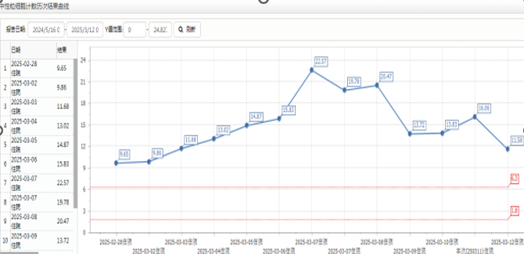
● 治疗过程
3.时间轴记录:(折线图)

Slide 11

● 诊疗体会
1.疗效评价：经过抗感染治疗后双下肺病灶逐渐吸收好转，感染指标逐渐将至正常，复查肺泡灌洗液病原学检查已转阴，肝肾功能逐渐降至正常。
2.局限性：患者全麻术中突发心脏骤停，后期反复多次复查心脏超声EF值均偏低，未完善冠脉PCI检查
3.结论：心肺复苏后关注各脏器的支持治疗，尤其脑保护等；
加强多耐药的感染防控；
及早合理、恰当地使用抗菌药物；
早期康复促进功能恢复

Slide 12
感谢观看
敬请指导

